Slide 3
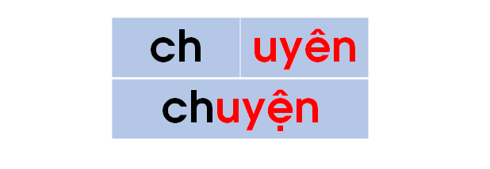

Slide 5
3
ViÕt

Slide 6
4
Đọc

Slide 9
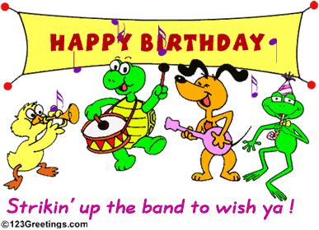
Chân thành cảm ơn
các em

